Slide 1


Розв’язування задач і вправ на всі дії з десятковими дробами
Математика 5 клас
04.05.2022р.
Notes:
‘ян

Slide 2

Микола Єругін
І математика безмежно різноманітна, як світ, і міститься в усьому.
2

Slide 3
Виконайте вправи
виконайте дії:
99,6 + 0,4 ; 106,88 – 6,88 ; 2,5 ∙ 40 ; 1100 : 11;
91,2 + 8,8 100,99 – 0,99
виразити в тонах:
2100кг; 900 кг; 320 кг; 25 ц; 6ц

Slide 4
Розв’яжіть рівняння
1) 7x - 47,5 = 162,5 ;
2) (x – 3,6) : 5 = 0,48 ;
3) 1,8x + 3,5 + 3,2x = 9538,5
Відповідь: х=30,х=6, х=1907

Slide 5
а) 46,2 ∙ 0,02 + 53,8 ∙ 0,02 + 100 ∙ 19,15; б) 28,4 ∙ 0,03 + 0,03 ∙ 71,6 + 100 ∙ 19,22
Обчисліть зручним способом

Slide 6
Знайти значення виразу:
а) 21,34 : a + 1923,866, якщо a=10 ;
б) 4321,7 : a + 1888,783, якщо a=100

Slide 7
Знайдіть значення виразу і запишіть у кілограмах
10,9 т : 2

Slide 8
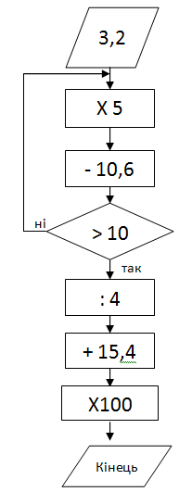
Виконайте дії

Slide 9
Перевірка
3,2 ∙ 5 = 16
16-10,6 = 5,4
5,4 ∙ 5 = 27
27 - 10,6 = 16,4
16,4 : 4 = 4,1
4,1 + 15,4 = 19,5
19,5 ∙ 100 = 1950

Slide 10

Рефлексія
Сьогодні на уроці
я дізнався …
я повторив …
я закріпив …
мені сподобалося …
я поставив собі оцінку …
10

Slide 11


Повторити §45
Виконати
№1634;
№1636;
№1640
Завдання
додому

Slide 12

Дякую за урок!
12

